Slide 1
Security door portable door security device
NE21-1084B 笹川高聖

Slide 2
1. 課題と目的
家のドアで記録されないこと
ドアの開閉
ノック
音声
家のセキュリティや監視を強化したい

Slide 3
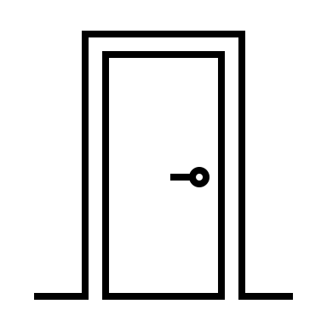
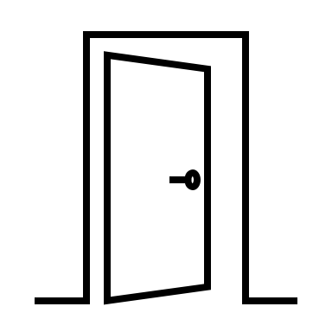


2. 想定ユーザと利用イメージ
想定ユーザ：
家のセキュリティに不安がある人
利用イメージ：
「あの時の開閉は誰」
加速度センサーを付ラズパイをドアに取り付け
開閉を検知

Slide 4





3. システムの説明
センサー
Google Cloud
グラフと開閉日時
加工とプロット
分析結果の表示
加工済データ
csn.log
happen.py
witmotionPlot.py
データベース

Slide 5
4. 現在の達成状況
センサー
Google Cloud
グラフと開閉日時
加工とプロット
分析結果の表示
加工済データ
csn.log
happen.py
witmotionPlot.py
データベース

Slide 6
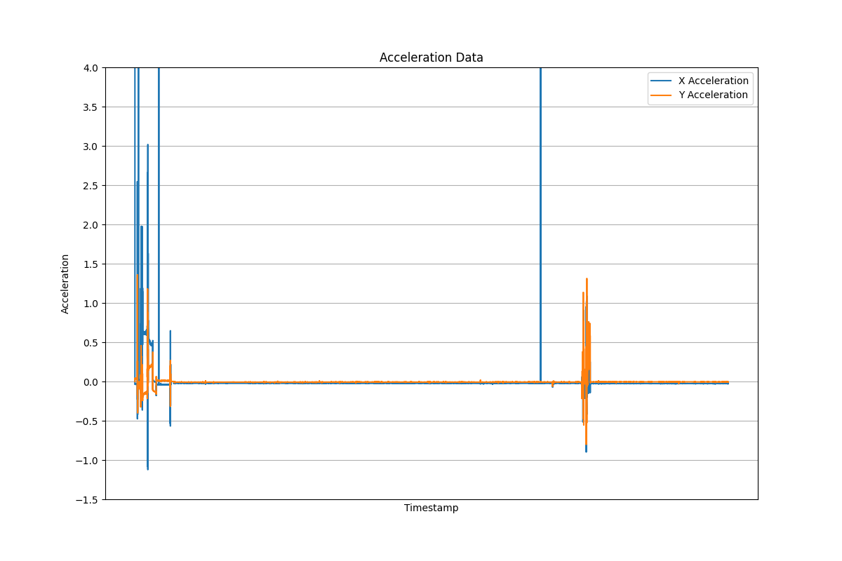
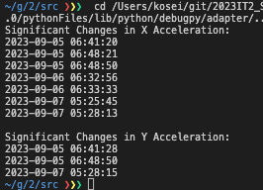
4. 現在の達成状況 - .py詳細
サンプルとして、4000行のcsn.logをplotしたもの
ファイルは、私のGithubから見れます
https://github.com/Kou-python/2023IT2_Summer.git
witmotionPlot.py
happen.py
Notes:
日時のデータラベルは負担大

Slide 7
4. 現在の達成状況 – happen.py
加速度の閾値を設定し、15秒以内で再発したものはカウントしない

Slide 8
4. 現在の達成状況 – witmotionPlot.py
.logの加工は、4つの配列に分けて行った。
Tmestampのデータラベルはプロットの際負担が大きいので今回は、非表示に

Slide 9
4. まとめ
ドアの開閉などは、通常記録されない
セキュリティを強化したい
想定ユーザは、家のセキュリティに不安がある人
ドアにラズパイをセットするだけで動作
データの加工、プロットまで達成
（手動UploadのGithub経由なら確認可能）

